Slide 1
Урок 30
КГОБУ «Камчатская школа-интернат для обучающихся с ограниченными возможностями здоровья»
Умножение и деление десятичных дробей на круглые десятки, сотни, тысячи.
Выполнила: учитель математики
Баранова Дарья Андреевна

Slide 2
Устный счёт
*4
*2
:8
80
80
320
640
:7
*3
:5
30
350
50
150
+150
:10
+300
365
500
650
65

Slide 3
Определи закономерность и продолжи числовой ряд.
1, 3, 5, 7, 9, , , , .
2, 5, 4, 7, 6, , , , .
…
…
…
…
11
13
15
17
…
…
…
…
9
8
11
10

Slide 4
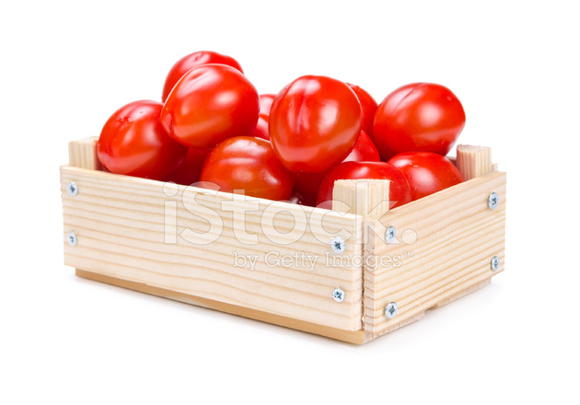
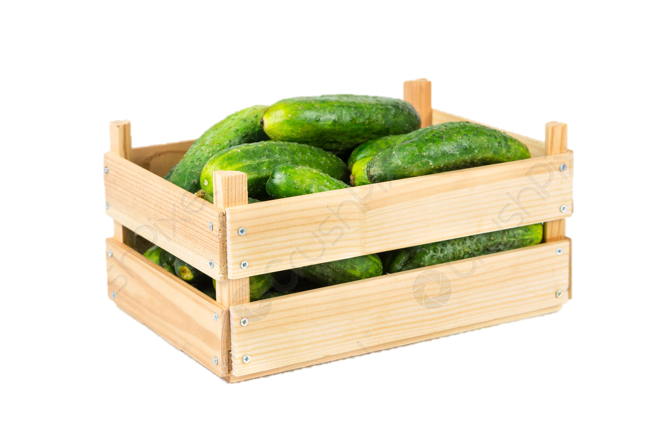
В 10 ящиков разложили 120 кг помидоров, а 200 кг огурцов – в 4 ящика. Сколько помидоров и огурцов в одном ящике?
1)120:10=12 (кг) – помидоров в одном ящике
2)200:4=50 (кг) – огурцов в одном ящике

Slide 5
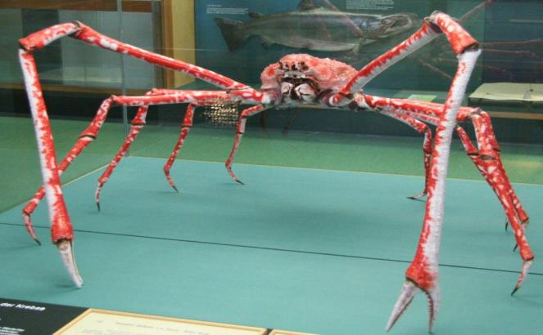
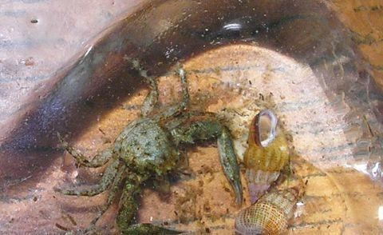
Туловище краба-гиганта в 30 раз больше краба-горошины.
Краб-горошина
Гигантский краб
Туловище японского гигантского краба достигает 60 см, а есть крабы-горошины с размером тела 2 см. Во сколько раз туловище краба-гиганта больше чем краба-горошины?

Slide 6
Геометрический материал:
В
Найдите периметр треугольника.
15
15
Р = 33,5
А
3,5
С

